Slide 1
تحليل وحيدات الحد

Slide 2

درست ضرب وحيدات الحد وقسمة كثيرة حدود على وحيدة حد .
فيما سبق
1 ) أحلل وحيدة الحد إلى عواملها .
2 ) أجد القاسم المشترك الأكبر لوحيدات الحد .
الآن
1 ) الصيغة التحليلية .
2 ) القاسم المشترك الأكبر ( ق . م . أ ) .
المفردات

Slide 3
جدول التعلم
ماذا أعرف ؟ | ماذا أريد أن أعرف ؟ | ماذا تعلمت ؟

Slide 4
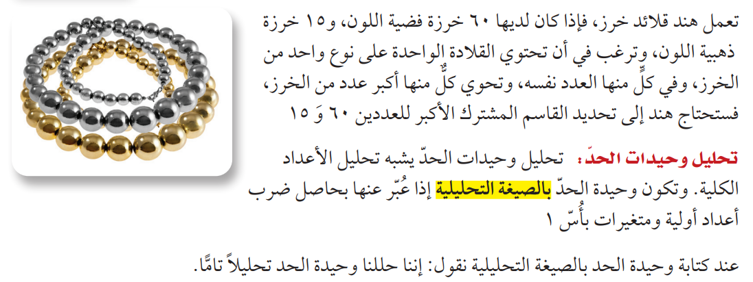
لماذا

Slide 5
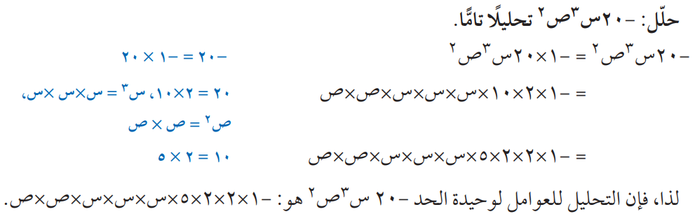
تحليل وحيدة الحد
مثال 1

Slide 6



تحقق من فهمك
........................................................................................................................................................................................................
........................................................................................................................................................................................................

Slide 7
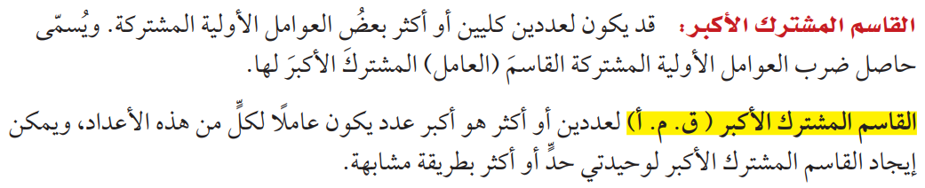

Slide 8
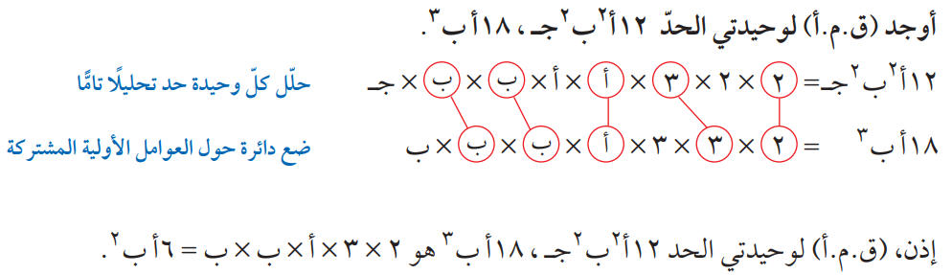
القاسم المشترك الأكبر لمجموعة من وحيدات الحد
مثال 2

Slide 9




تحقق من فهمك
......................................................................................................................................................................................................
......................................................................................................................................................................................................
......................................................................................................................................................................................................

Slide 10
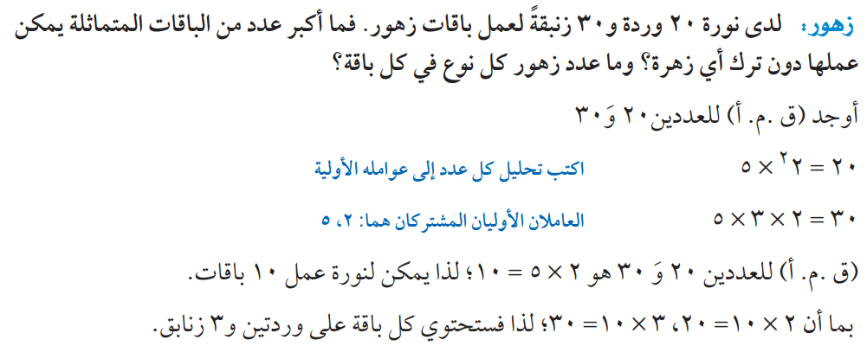
إيجاد ( ق . م . أ )
مثال 3
من واقع الحياة

Slide 11
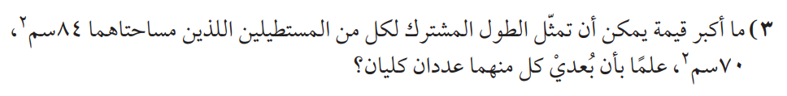
تحقق من فهمك
.................................................................................................................................................................................................................................................................................................................................................................................................................................................................................

Slide 12



تأكد
......................................................................................................................................................................................................
......................................................................................................................................................................................................
......................................................................................................................................................................................................

Slide 13



تأكد
......................................................................................................................................................................................................
......................................................................................................................................................................................................
......................................................................................................................................................................................................

Slide 14
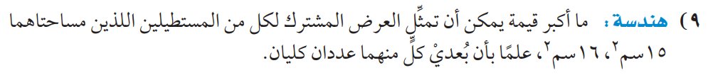
تأكد
.................................................................................................................................................................................................................................................................................................................................................................................................................................................................................

Slide 15
مهارات التفكير العليا
.................................................................................................................................................................................................................................................................................................................................................................................................................................................................................

Slide 16


الواجب
بمنصة مدرستي
تصميم
أ. عثمان الربيعي
@uthman20191
موقع رفعة التعليمية

